Slide 1
Las Palabras 25.1
El aeropuerto ----------airport
La zapatería ------------shoe store
El museo ----------------museum

Slide 2
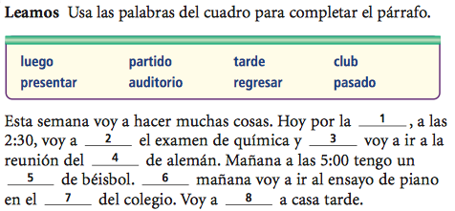
Bell Work 26.1

Slide 3
Bell Work 27.1
Translate the following sentences to English!
Hay partidos de fútbol en el estadio.
Vienes conmigo a la cafetería, ¿no?
Hay una concierto en el auditorio.

Slide 4
Bell Work 28.1
Write the correct form of each verb in parenthesis.
Yo (poner) _______ mis papeles en mi mochila.
Yo no (saber) _____mucho de computadoras.
Tú (salir) _____del colegio a las 5:30?
Mi amigo (hacer) _____su tarea todos los días.

Slide 5
Bell Work 29.1 Answer the following questions:

